Slide 1
Operator
Pemrograman Terstruktur

Slide 2
Tujuan Pembelajaran
Mahasiswa diharapkan mengetahui macam-macam operator di C
Mahasiswa mampu menggunakan operator-operator di C dengan tepat

Slide 3
Macam-macam Operator
Assignment sederhana
Aritmatika
Increment & decrement
Kurung buka-tutup
Relasi & logika
Bitwise
Operator assignment
Operator koma

Slide 4
Istilah-istilah
Operator (operator)
Operan (operand)
Nilai kembalian (return value)

Slide 5
Assignment Sederhana
Tugasnya adalah memberikan nilai yang ditugaskan.
Contoh :
  a = 1, memberikan nilai 1 kepada a
  b = 1.23, memberikan nilai 1.23 kepada b
  c = a, memberikan nilai apapun di a kepada c

Slide 6
Operator Aritmetika
+ (penambahan), - (pengurangan), / (pembagian), * (perkalian), % (sisa pembagian)
Contoh :
  a=1+1, memberikan 2 kepada a
  b=1.0+2.5, memberikan 3.5 kepada b
  c=8/a, memberikan 4 kepada c
  d=15%c, memberikan 3 kepada d

Slide 7
Operator Inc. & Dec.
Inc : ++, Dec : --
Prefix :
  ++a, menjadikan a bernilai (a+1) dan mengembalikan nilai tersebut
  b=++a, menjadikan b dan a bernilai (a+1)
Postfix :
  a++, menjadikan a bernilai (a+1) tetapi mengembalikan nilai awal a
  b=a++, menjadikan b bernilai a dan a bernilai (a+1)

Slide 8
Kurung Buka-tutup
Operator : ( )
Digunakan untuk mengelompokkan operator yang akan dievaluasi bersama
Secara umum, ekspresi akan dievaluasi dari kiri ke kanan, contoh :
  3 * 5 + 2 ekuivalen dg (3*5) + 2, tidak ekuivalen dg 3 * (5+2)

Slide 9
Operator Logika
Operator : ||, &&, ==, !=, !
Logika OR (||) :
  a || b , mengembalikan 1 apabila nilai a atau b tidak nol, mengembalikan 0 apabila sebaliknya
  0 || 0 || 1, mengembalikan 1
  0 || 0, mengembalikan 0
  Jika a=0, maka ekspresi (a-- || ++a || a++ || --a) akan mengembalikan 0 dan a = 0
  Evaluasi berhenti saat bernilai 1

Slide 10
Logika AND (&&) :
  a && b mengembalikan 1 jika a dan b tidak nol, mengembalikan 0 jika sebaliknya
  1 && 1 mengembalikan 1
  1 && 1 && 0 mengembalikan 0
  Evaluasi berhenti saat bernilai 0

Slide 11
Kesamaan (==) dan ketidaksamaan (!=) :
  a == b mengembalikan 1 apabila a dan b bernilai sama, mengembalikan 0 jk sebaliknya
  a != b mengembalikan 1 apabila a tidak sama dg b, mengembalikan 0 jk sebaliknya
  Sebaiknya tidak dilakukan untuk bilangan desimal
NOT (!) :
  !a mengembalikan 1 apabila a bernilai 0 dan mengembalikan 0 jika sebaliknya

Slide 12
Operator Relasi
Operator : >, <, <=, >=
a>b, mengembalikan 1 jika a lebih besar dari b dan nol jika sebaliknya
a<b, mengembalikan 1 jika a lebih kecil dari b dan nol jika sebaliknya
a<=b mengembalikan 1 jika a lebih kecil atau sama dengan b dan nol jika sebaliknya
a>=b mengembalikan 1 jika a lebih besar atau sama dengan b dan nol jika sebaliknya

Slide 13
Operator Bitwise
Bitwise OR : |
  Ekspresi 9 | 3 adalah (1001 | 0011) secara biner, hasilnya adalah 1011 (11).
  Bernilai 1 apabila salah satu operan bernilai 1
Bitwise AND : &
  Ekspresi 9 & 3 adalah (1001 & 0011), hasilnya 0001 (1)
  Bernilai 1 hanya jika kedua operan bernilai 1

Slide 14
Bitwise XOR : ^
  Ekspresi 9 ^ 3 bernilai 1010
  Bernilai 1 jika satu operan bernilai 1 dan lainnya bernilai 0
Bitwise NOT : ~
  Membalik seluruh bit
  ~10101 adalah 01010

Slide 15
Geser kiri & geser kanan : << , >>
  Menggeser bit ke kiri atau kanan
  a = 2 << 3, a menjadi 16
  b = 13 >> 2, b menjadi 3

Slide 16
Operator Assignment
Macamnya : +=, -=, *=, /=, %=, <<=, >>=, &=, ^=, |=
a *= 2 ekuivalen dg a = a*2
b >>= 2 ekuivalen dg b = b >> 2

Slide 17
Operator Koma
Operator : ,
Digunakan untuk menggabung beberapa ekspresi.
Pemrosesan dilakukan dari kiri → kanan
Contoh :
  X = (B=5, B*2), X akan bernilai 10, B bernilai 5
  Y = (A=B+3, A/2), Y akan bernilai 4, A bernilai 8

Slide 18
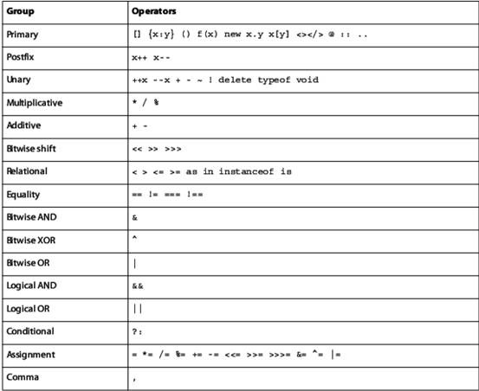
Prioritas Operator

Slide 19
Latihan
Berapakah hasil ekspresi berikut :
a. 2 + 3 * 5=17
b. 10 – 7 + 3 % 6=6
c. 3 % 7 / 2 – 1 =0
d. ++5 * 3 / 6 % 7 = 3
e. 3 * 2++ - 4 * 7 = -22
f. 6 << 2 = 24
g. 12 >> 3 = 1

